Slide 1
Приложение «HBFS» для тренажерного зала
Дисциплина: Программная инженерия
Выполнил студент гр. 19-КБ-ПИ2
Харченко Анатолий Сергеевич
Руководитель: канд. Техн. наук
доц. Мурлина Владислава Анатольевна

Slide 2
Программа поможет вам:
узнать информацию о зале;
выбрать удобное время для тренировок;
выбрать одного из лучших тренеров;
записаться на тренировку не приезжая лично;
удалить свою запись на тренировки удаленно.

Slide 3
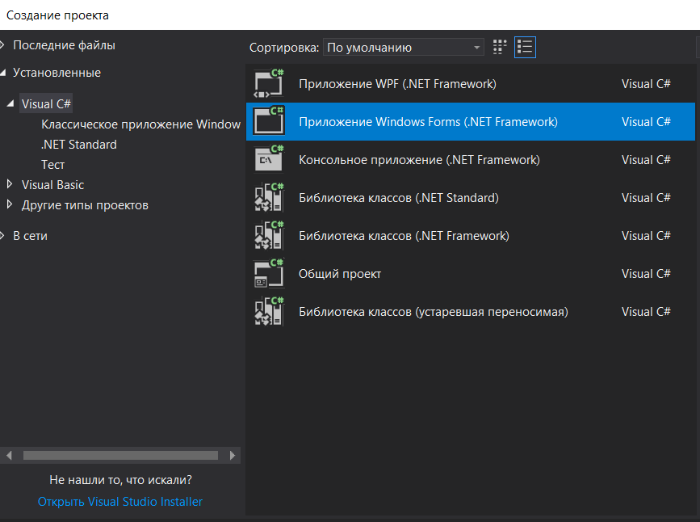
Среда разработки
В качестве среды разработки была выбрана программа Microsoft Visual Studio. Язык программирования С#. Интерфейс программирования – Window Forms.

Slide 4
Плюсы работы с базой данных MySQL:
Скорость
Масштабируемость
Безопасность
Обширный функционал
Простота в использовании

Slide 5
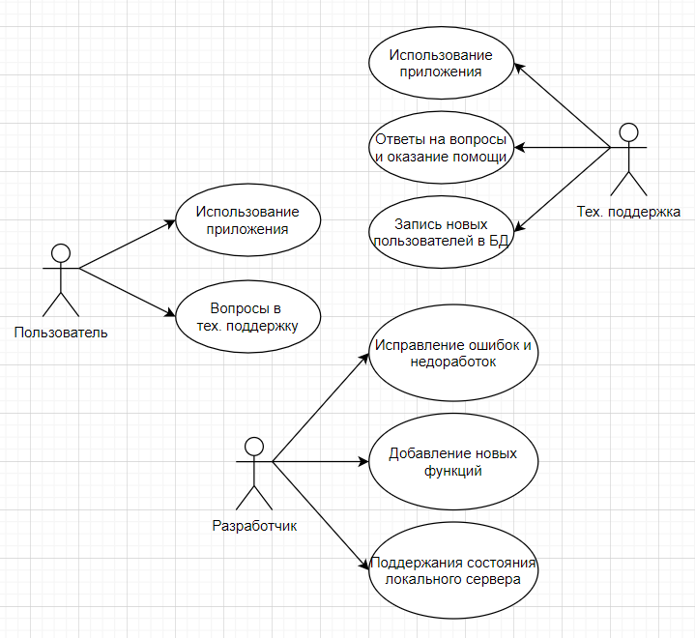
Варианты использования
программного продукта
В программе доступно огромное количество функций как для пользователя, так и для сотрудников. Удобный и интуитивно понятный интерфейс поможет быстро разобраться со всеми возможностями приложения.

Slide 6

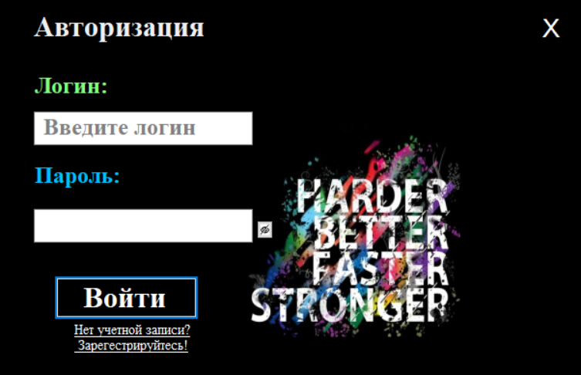
Окна для регистрации/авторизации пользователя
интуитивно понятный интерфейс;
уникальность логинов у аккаунтов;
защита данных ранее зарегистрированных пользователей.

Slide 7
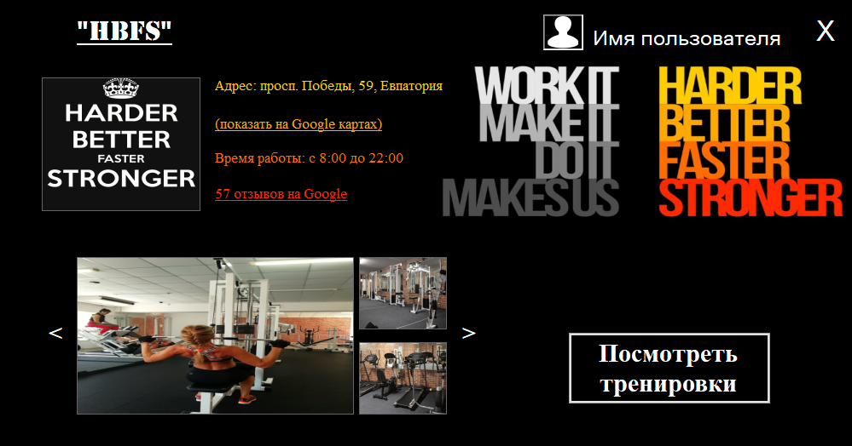
Стартовое меню
индивидуальный и интересный дизайн;
простой интерфейс;
вся необходимая информация;
доступ к сайту тренажерного зала;
просмотр фотографий зала.

Slide 8
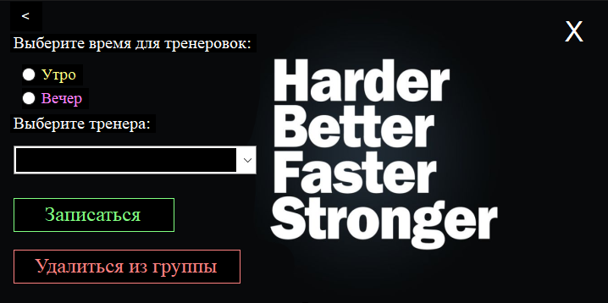
Окно для взаимодействия с
тренировочным процессом
возможность возвращения к меню;
выбор времени для тренировок;
выбор подходящего тренера по времени;
возможность записаться на тренировки;
доступ к удалению уже существующей записи на занятия;
защита от некорректных действий пользователя в окне.

Slide 9
Спасибо за внимание!

